Slide 1
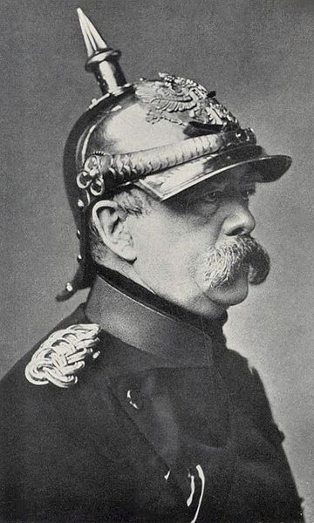
BISMARCK

Slide 2
Índice
Introducción
Explicación
Vida
Infancia
Juventud
Vejez
Otros
Frases célebres
Curiosidades
Conclusión

Slide 3
EXPLICACIÓN

Slide 4
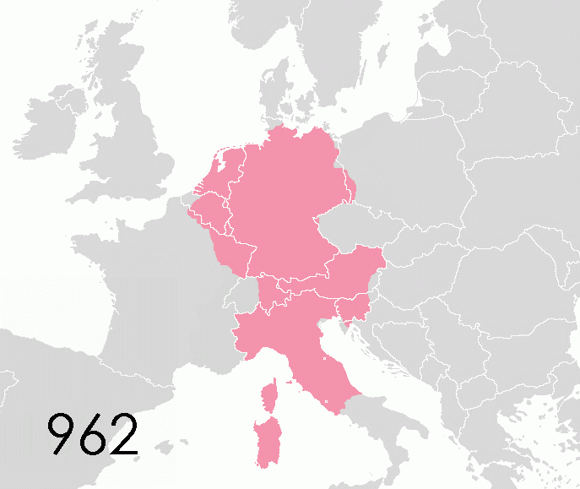
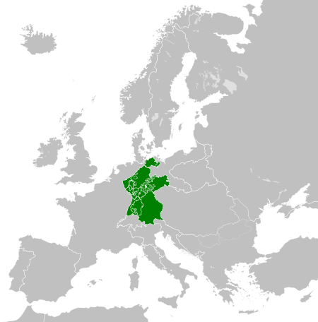
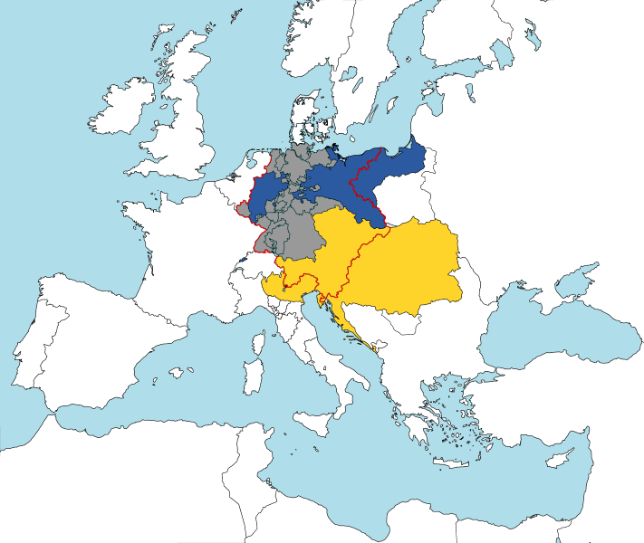
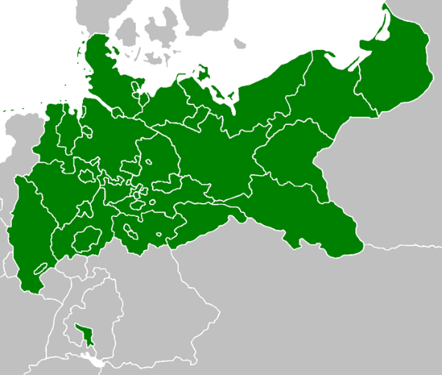
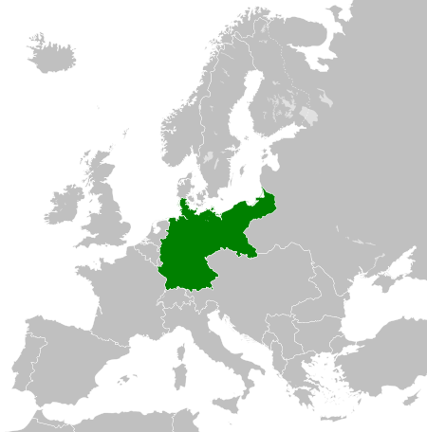
Explicación
Sacro Imperio Romano Germánico (I Reich)
Confederación del Rhin
Confederación Germánica
Confederación de Alemania del Norte
Imperio Alemán ( II Reich)

Slide 5
INTRODUCCIÓN

Slide 6
Introducción
Bismarck fue un estadista, burócrata, militar, político y prosista alemán, considerado uno de los más importantes fundadores del estado alemán moderno.
Recibió muchos nombres, como el “Canciller de Hierro”, debido a su mano dura y su determinación en todos los asuntos relacionados con el gobierno gestión de su país y su implacable tendencia a conseguir todo aquello que se proponía.
¿Qué habría pasado si no hubiera nacido, si no hubiera estudiado derecho o no se hubiese introducido en la política?

Slide 7
VIDA
INFANCIA

Slide 8
Infancia
Otto Eduard Leopold von Bismarck
Schönhausen 1815
Miembro de la nobleza prusiana
Muy buena educación
Panteísta y a favor de la república como forma de gobierno

Slide 9
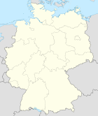
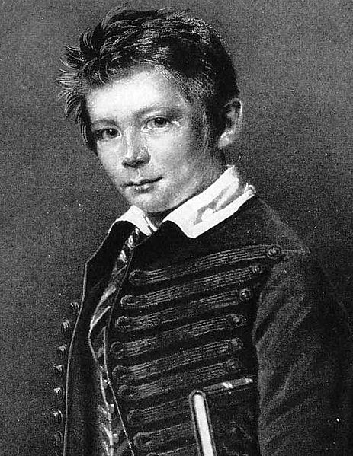
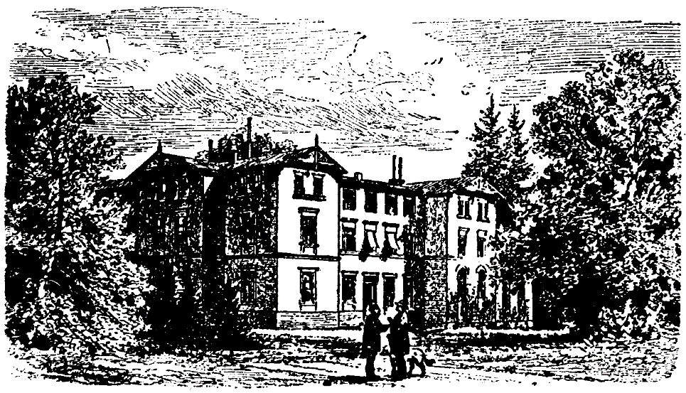
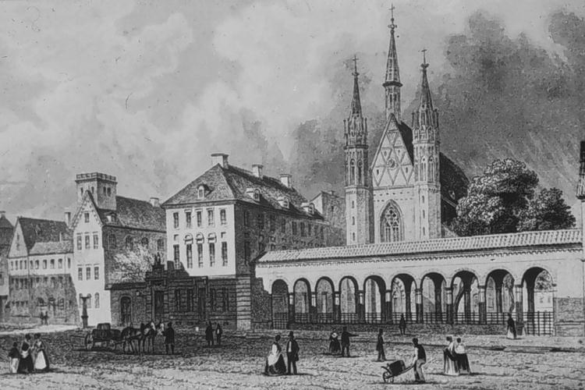

Slide 10
VIDA
JUVENTUD

Slide 11
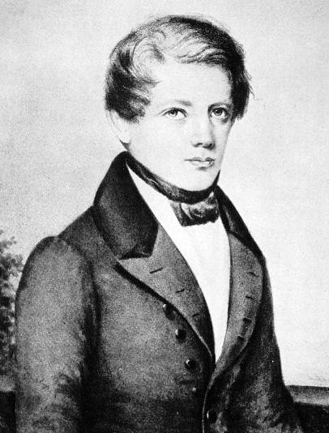
Juventud
1832 → Derecho en la Universidad de Gotinga
Se relaciona con la alta nobleza prusiana y con personalidades extranjeras
No aprovecha sus oportunidades estudiantiles
1835 → licenciado en Derecho
1836-1838 → Tribunales de Berlín y Aquisgrán (diplomacia)
«Creo que el gobierno de Aquisgrán me ha dado notas más altas de las que realmente merezco»

Slide 12
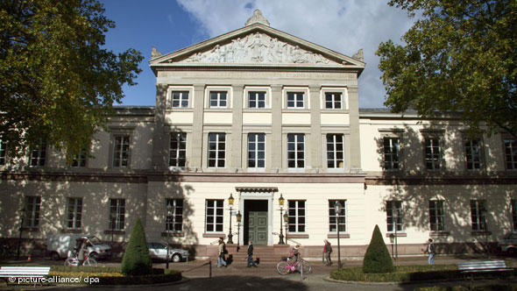
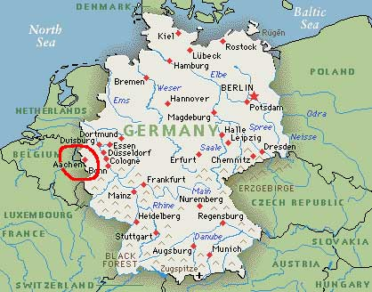
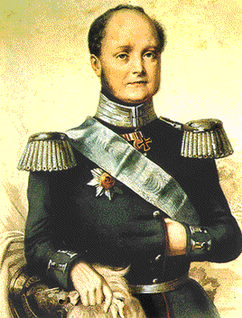

Slide 13
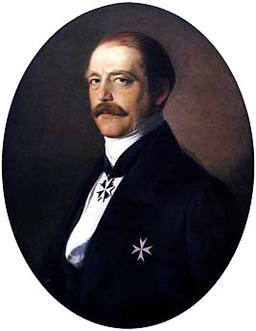
Juventud
1838 → abandona la diplomacia
Inclinación hacia las tareas de estadista
Se dedica a administrar sus posesiones en el campo
1847 → ingresa en el Parlamento Prusiano como conservador y se casa con Johanna von Puttkamer
Defiende las clases altas
Se opone completamente a las revoluciones de 1848 y es seguidor del prusianismo y la monarquía.

Slide 14
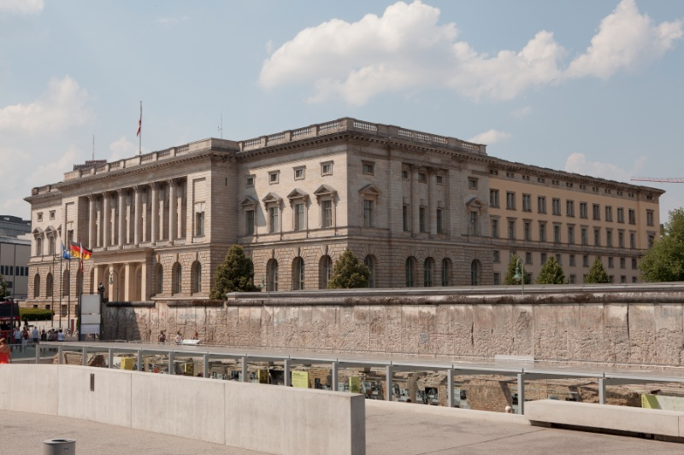
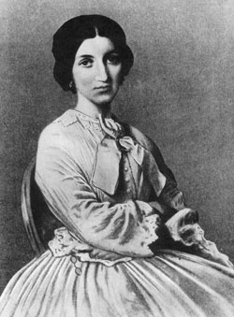
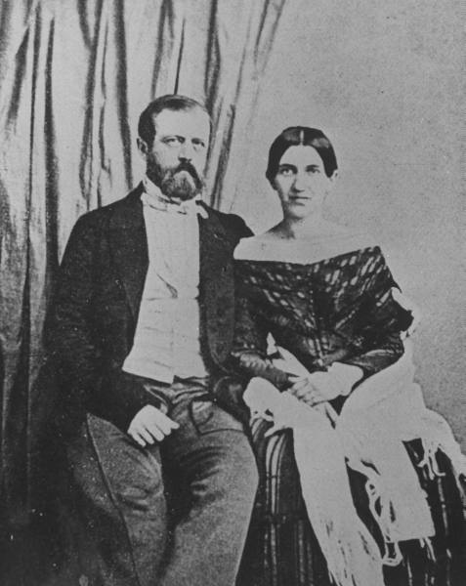
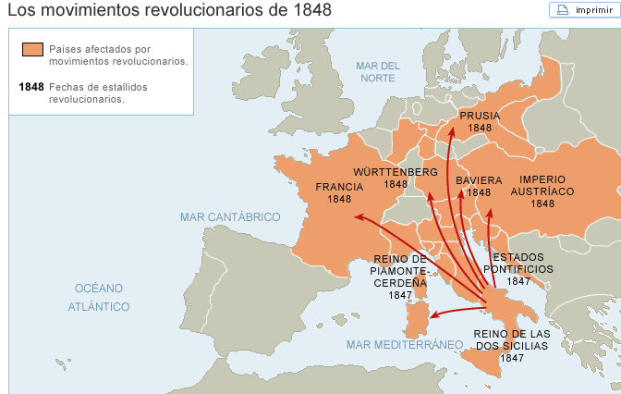

Slide 15
Juventud
1848-1851 → se dedica a afirmar y exaltar la individualidad del reino de Prusia frente a los otros estados que constituyen Alemania, buscándola gloria y grandeza de Prusia, recalcando su supremacía frente a Austria
1851 → es nombrado embajador de Prusia
1862 → primer ministro prusiano
1864 → guerra contra Dinamarca
1866 → guerra contra Austria
1870 → guerra contra Francia (Napoleón III)
1871 → Imperio Alemán. La actividad colonizadora se desarrolla

Slide 16
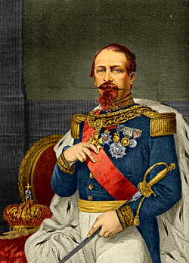
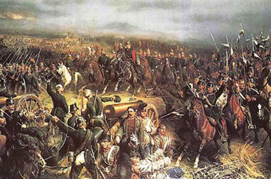
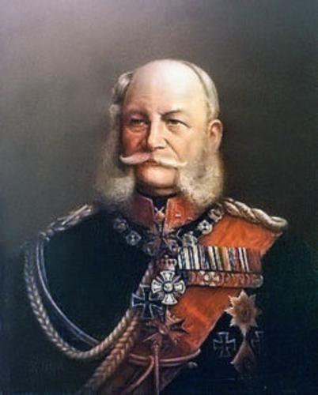
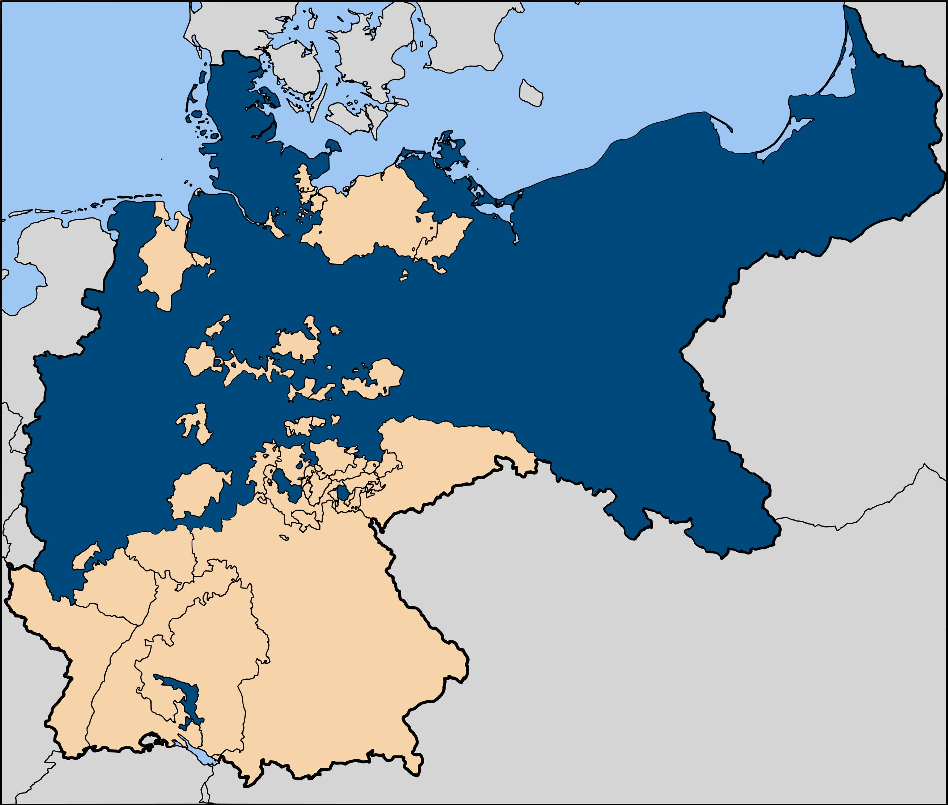
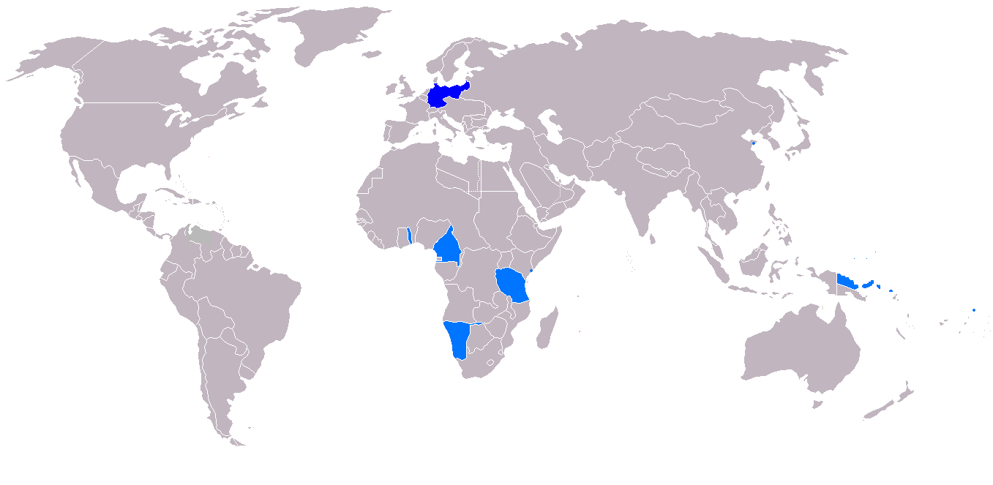

Slide 17
VIDA
VEJEZ

Slide 18
Vejez
1888: Guillermo I muere → Federico III → Guillermo II
Guillermo II se opone a la política de Bismarck
Constantes discusiones y peleas → dimisión de Bismarck 1890 (75 años)
1894 → su mujer muere
Sus últimos años recoge sus memorias
1898 → muere con 83 años en Friedrichsruh
Dos hijos y una hija

Slide 19
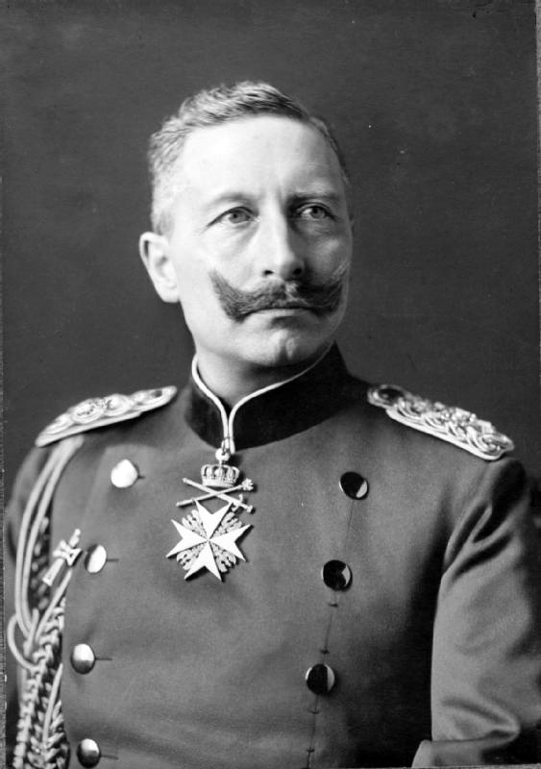
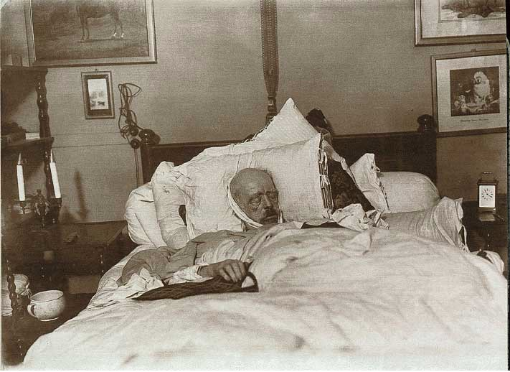
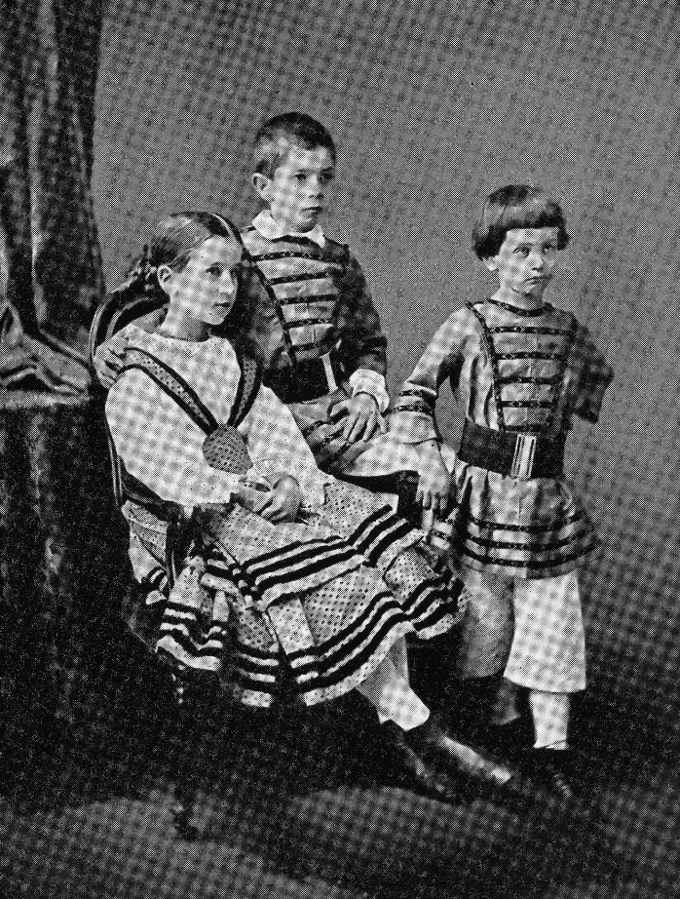
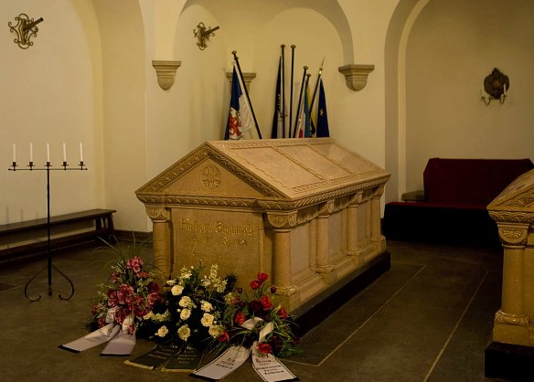

Slide 20
OTROS
FRASES CÉLEBRES

Slide 21
Frases célebres
“La libertad es un lujo que no todos pueden permitirse.”
“El hombre que nada teme es tan fuerte como el que es temido por todo el mundo.”
“Nunca se miente tanto como antes de las elecciones, durante la guerra y después de la cacería.”
"La gente no dormiría tranquila si supiera cómo se hacen las salchichas y las leyes".
“No podemos hacer la historia, sino sólo esperar a que se desarrolle.”
“Hay ocasiones en que un gobierno debe ser liberal y otras en que debe ser dictatorial: aquí todo cambia y no hay eternidad.”
“La política no es una ciencia exacta, sino un arte.”
"Nada que venga de Francia puede ser bueno".
"Te diré el secreto de la política: amistad con Rusia.“
"Las grandes cuestiones no se decidirán por medio de discursos y votaciones, sino con sangre y hierro"

Slide 22
OTROS
CURIOSIDADES

Slide 23
Curiosidades
Existe un tipo de pizza llamada “Bismarck” con huevo, bacon y queso
En una visita de Otto von Bismarck a un pueblo del estado de Turingia, que ya formaba parte de la Confederación Germánica antes de la guerra contra Austria, los habitantes de la pequeña población decidieron agasajar al primer ministro con productos locales y para ello dispusieron a un grupo de niños. Una vez entregados los presentes, una niña cogió de la mano a Bismarck y le dijo:
Bismarck, intrigado, le dijo que le preguntase lo que quisiese…
¿Puedo hacerle un pregunta que es muy importante para nosotros? Es que tenemos mucha prisa.
En el colegio queremos comprar un atlas nuevo, y quisiera saber si ya están trazadas las nuevas fronteras de Alemania… o esperamos.

Slide 24
CONCLUSIÓN

Slide 25
Conclusión
Bismarck es un referente en la historia de los últimos siglos.
Actuaba prudentemente y era perseverante con sus decisiones. Supo estar a la altura de lo las demandas de la época, aportando una época de paz durante cuarenta años, lo que había sido su objetivo durante el principio, y llevó a su país a ser la primera potencia centroeuropea con paciencia.
Si Bismarck no hubiese existido o no hubiese dedicado su vida a la política, muchos males y guerras no habrían sucedido (guerra contra Dinamarca, Francia, Austria, posiblemente la Primera Guerra Mundial…), pero la Alemania actual no estaría sería la misma, porque las ideas de Bismarck no se habrían llevado a cabo, y a lo mejor todavía habría guerras en Europa.
En conclusión, Bismarck es una figura clave de la historia de nuestro continente, que fue necesario para la evolución hasta nuestro días de Europa.

Slide 26
Fin

